Slide 1
МУНИЦИПАЛЬНОЕ БЮДЖЕТНОЕ ОБЩЕОБРАЗОВАТЕЛЬНОЕ УЧРЕЖДЕНИЕ
«СРЕДНЯЯ ОБЩЕОБРАЗОВАТЕЛЬНАЯ ШКОЛА»
с. Щельябож
Презентация к уроку русского языка
во 2 классе по теме:
«Правописание безударных гласных в корне слова»
На фестиваль педагогических идей «Открытый урок»
Учитель начальных классов:
Напалкова Светлана Ивановна
Декабрь 2012 г

Slide 2

Если хочешь много знать, Надо потрудиться.
А сейчас посмотрите друг на друга и поприветствуйте улыбкой, как это солнышко. Удачи вам.

Slide 3
Способы проверки безударных гласных
подобрать родственное слово
садовник - сад
изменить форму слова
трава - травы

Slide 4
ПРАВИЛО
Чтобы проверить безударный гласный в корне слова, надо подобрать такое проверочное однокоренное слово, в котором проверяемый безударный гласный станет ударным

Slide 5
Устный диктант
гр(и,е) бник
в (а,о) дичка
хр(а,о)брец
д(о,а) ждевой
в(и,е) селый
п(е,и,я) тнистый
к(и,е,я) дровый
л(я,и,е) дяной

Slide 6











Slide 7
П
И
С
Ь
М
О
Н
О
Р
А
Б
О
Л
Ь
Н
И
Ц
А
З
В
О
Н
О
К
С
Т
Р
Е
Л
А
С
Т
Р
А
Н
А
Г
О
Р
А
Н
О
Ч
Н
О
Й
З
Е
Л
Ё
Н
Ы
Й
Ч
А
С
Ы
Л
Е
Т
И
Т

Slide 8
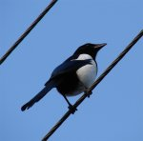
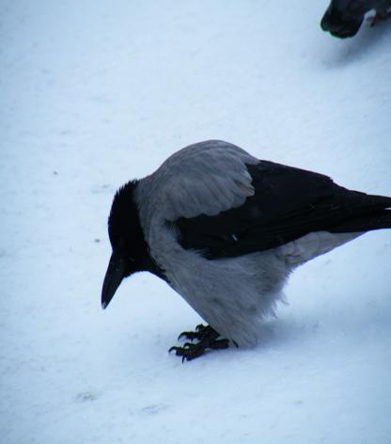
Словарь:
СОРОКА
Ворона
05.04.2013

Slide 9
Подбор проверочных слов.
Проверяемые слова
Д…ревья -
Тр…па-
Л…сник-
Хв…сты белок-
Сп…на волка-
Проверочные
слова
Дерево
тропы
Лес
Хвост
спины

Slide 10
Спиши, разделив текст на предложения, вставляя пропущенные буквы. В скобках запиши проверочные слова.
пришла з_ма (…) в п_лях (…) и л_сах (…) л_ж_т (…) глубокий сне_ (…) трудно птицам и зв_рям (…) найти корм в сн_гу (…).

Slide 11
Проверь:
Пришла зима (зимы). В полях (поле) и лесах (лес) лежит (лёжа) глубокий снег (снега). Трудно птицам и зверям (зверь) найти корм в снегу (снег).

Slide 12
Ребята, выберите к каждому вопросу ответ:
1. На уроке я работал | активно / пассивно
2. Своей работой на уроке я | доволен / не доволен
3. Урок для меня показался | коротким / длинным
4. За урок я | не устал / устал
5. Мое настроение | стало лучше / стало хуже
6. Материал урока мне был | понятен / не понятен полезен / бесполезен интересен / скучен легким / трудным

Slide 13
Я хочу вам пожелать, чтобы зоркими у вас были не только глазки. Есть такая сказка «Маленький принц». Мне очень нравятся слова из этого произведения: «Зорко одно лишь сердце. Самого главного глазами не увидишь».

Slide 14

Спасибо за работу!

